Slide 1
NPD_ Pilot (Test)
1. [Clean] 주방클린케어
2. [Interior] 원상복구 공사
구분
정의
핵심 체크리스트
내,외부 고객 대상
테스트 & 레퍼런스 확보
테스트 목적의 상품 판매 및 딜리버리 가능
테스트 고객 적합성 검증
파트너사 및 기술&품질 검증
1차 프라이싱
딜리버리 체계 검증
Pilot
(PN 코드)
Beta Release
(N 코드)
신상품 육성 단계
레퍼런스 및 VoC 기반
상품 재 검증 및 영업채널 확대 단계
목표 시장(타겟) 검증
프라이싱 검증
목표 설정(당해/차년)
Grand
Launching
(N 코드)
General Availability (시장확대)
주력 상품을 선별하여 영업/마케팅
리소스를 집중투입 단계
영업 및 마케팅 채널 확대
종합 마케팅 캠페인(온, 오프) 집행
중장기 계획_ 5개년 매출 목표

Slide 2
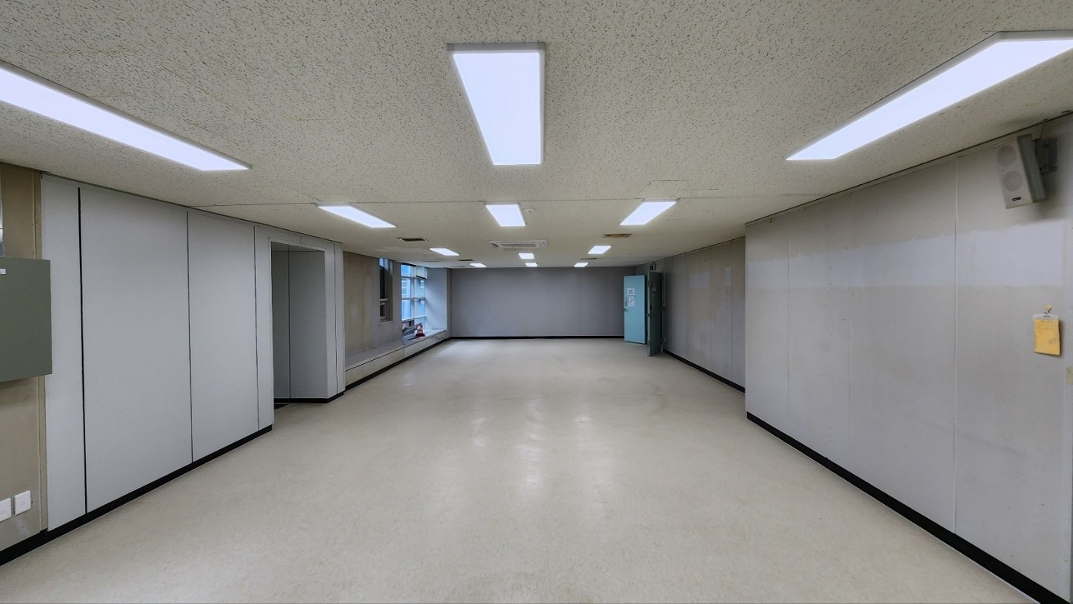
PLAN
SANDI
Office
원상복구 공사 NPD_pilot (Test) 보고
SANDI Interior
2024.
BEST SPACE FOR A BETTER LIFE

Slide 3





SANDI 원상복구공사의 출시 배경
원상복구 공사는 “서비스를 제공받는 주체” 와 “비용을 지불하는 주체”가 다르다는 특징으로 인하여 빈번한 갈등이 발생합니다.
임차인(계약주체)
솔루션 제안
새로 이사한 오피스 셋팅도 바쁜데 현장에 있지도 않는 나에게 뭐를 자꾸 결정해 달라면 어떻합니까?
건물관리주체
SANDI 원상복구
공사주체
SANDI 고객만족서비스
이용객불편관리
임대 전 자재/설비 정보 제공
공사관리
안전/품질관리
공사업체
계약대로 공사를 하는데 자꾸만 이게 아니라면 어떻게 하라는 건가요?
임대인
원상복구 공간에 대한 자재 및 설비에 대한 정확한 정보 제공
공사로 인한 E/V 이용 불편시간, 자재 입출시간, 최대 소음 발생 시간 등 사전 공지
안전 관리 및 민원 처리
처음 임대한 상태가 이게 아닌데 임차인은 보증금만 돌려달라고 생떼를 씁니다.
건물이용자
시끄러워서 일을 못하겠습니다. 언제 끝나냐고 물어도 모른다고만 하니 답답합니다.
Notes:
원상복구 공사는 서비스를 제공받는 자와 비용을 지불하는 자가 다르다는 특징이 있습니다.
공간을 돌려 받는 주체는 품질에 관심이 많지만 공간을 비워주는 주체는 비용에 관심이 많을 수 밖에 없는데다가
다른 건물 입주자들의 민원까지 엮이면서 중증도의 문제해결능력이 요구되는 사업구조를 가지고 있습니다.

Slide 4


SANDI 원상복구공사의 고객 가치
“임대인의 건축물 관리자”이며 “임차인의 공사 대리인”으로써의 양측 권한과 FM 관리 노하우를 기반으로 고객에게 합리적인 정보 제공자이며, 비용과 시간을 절감해 주는 파트너가 되고자 합니다.
상품의뢰
업체조사
복수견적
고객제안
임대인, 임차인 합의
계약
공사관리
검수,정산
공사의뢰
복수업체 서칭
현장설명회
(자재/설비정보제공)
복수견적취합
견적 비교분석
견적/시방제공
원상복구예치금외
임대보증금 반환
매출,매입계약
안전관리
민원처리
A/S처리
대금정산
파트너사 활용으로 기간 단축
공간 정보를 도면,영상정보 제공
영상정보기반 합의
합리적 예치금액 제시
정확한 공사진행정보에 따른 불편안내
사전 시뮬레이션을 통한 공사 지연 예방으로 임대료손실보상 예방
Notes:
샌디 원상복구공사는 임차 전 정확한 자재 정보로 과다비용관리, 공사관련 정보오픈으로 민원감소유도, 사전 공사 시뮬레이션으로 기간단축 등 일원화된 샌디 FM공사만의 리치마켓을 만들겠습니다.
원상복구 공간에 대한 자재 및 설비에 대한 정확한 정보 제공
공사로 인한 E/V 이용 불편시간, 자재 입출시간, 최대 소음 발생 시간 등 사전 공지
안전 관리 및 민원 처리

Slide 5
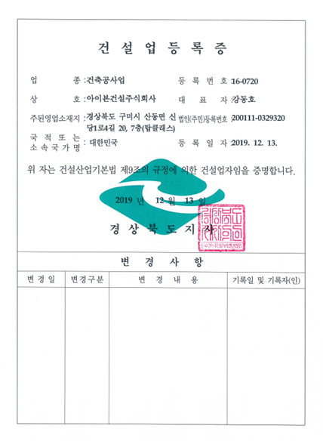
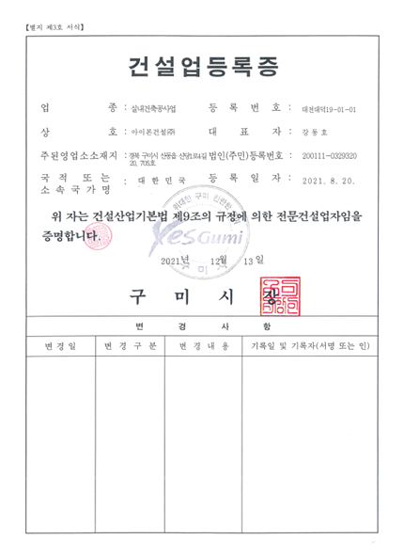
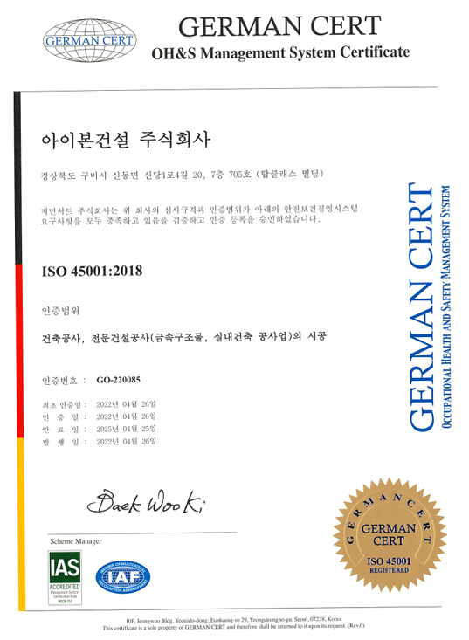
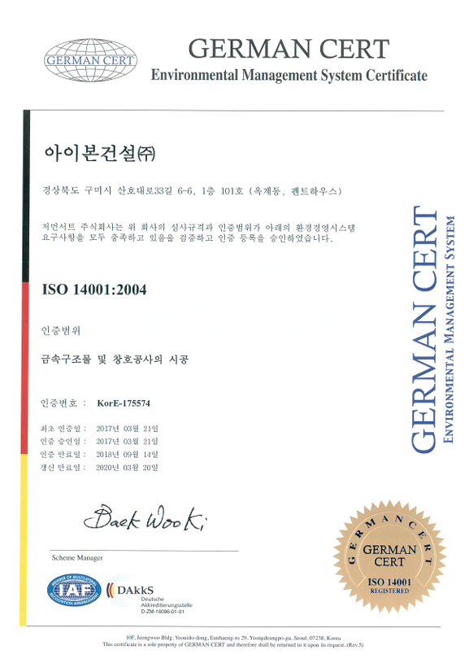
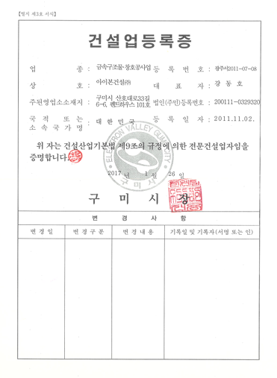
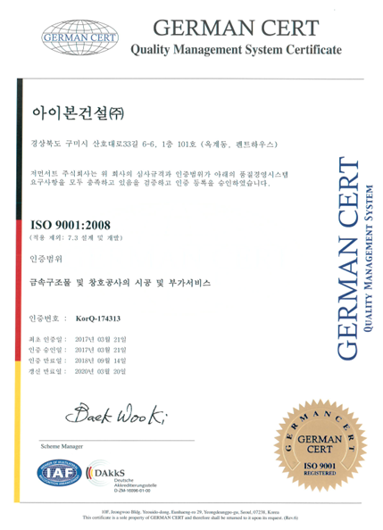
파트너사 역량
[안전보건경영시스템]
[환경경영]
[건축공사업]
[실내건축공사업]
보유 자격
ISO 인증
[품질경영]
[금속구조물창호공사업]
Notes:
아이본건설 실적??

Slide 6
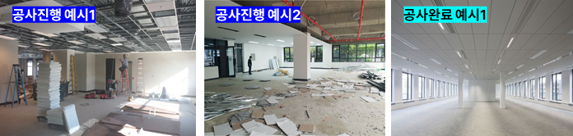
■ 상품카달로그
Pilot
Beta Release
https://app.swit.io/share-route?route_type=project&route_variables=2203232318423801zWv%2C230209043740C7LjvOQ%2C24102901471056ZUT9E1%2C
Grand Launching
상품명 | 원상 복구 공사 |  |  | Category | Interior | 출시 일정 | ‘24년 11월
PO(CM) | 서성범P (박현우 CM) |  |  | 상품화담당 | 장재호P | 출시 유형 | Pilot
상품 설명 | 임대차 계약만료 전, 임차 시점의 공간 상태로 임대인에게 반환하기 위한 상품 제공
서비스 유형 이미지 |  |  |  | 출시 가격 | 4,350만원 (150평 기준/평당 29만_매익률 31%) *공사범위, 공사자재에 따라 가격 변동 有 | 매출 유형 | 총액형
 |  |  |  | 타겟 | 사무실 이전 계획이 있는 기업체 담당자(업무지원팀/총무팀 등) 창고 등 타용도로 사용 중인 공간을 오피스로 임대하고자 하는 임대인 Asset(PM, LM) 카테고리와 연계하여 중소형 빌딩 건물주, 임차인 타겟 (2차 타겟)
 |  |  |  | 매출 목표 | 당해 목표 매출 : 0.45억원 (수주확정)
판매 계획 | 연말 사무실 이전 및 레이아웃 변경 계획이 있는 내부 사업장 고객사 대상 - KT&G 등 내부 사업장 고객사 |  |  | 중장기 계획 | 사무환경개선 상품의 Line-up 확대 - 사무환경개선 공사 전, 공간상태를 영상과 데이터로 보관한 후 임대차계약 만료시점에 임대인과의 원상복구 협의 자료로 활용할 수 있도록 정보를 제공함으로써, Long-term Customer 수주에 기여 - 사무실 이전 정보를 취득하여 사무환경개선 상품 Value chain으로 활용 원상복구공사 후 인테리어 공사로 이어지는 공사의 연계성 확대 향후 Asset(PM, LM) 카테고리와 연계하여 중소형 빌딩 타겟 확대
고객 니즈 (검증결과) | Pilot 상품 ‘이용 고객사’ 및 해당 건물의 ‘임대인’을 대상으로 인터뷰를 진행하여, 상품 출시 전에 USP관점에서의 레퍼런스 보완 및 협력사와의 업무 Process를 최적화하고자 함 | 파트너사 & 품질 관련 중점 검토사항 | 파트너사 검토 의견 (개발구매팀) | 파트너사 검토 의견 (개발구매팀) | 파트너사 검토 의견 (개발구매팀)
 |  |  | 종합적으로 ’23년 결산까지 우수한 재무건전성을 보유하고 있으며, 산업 평균을 크게 웃도는 매우 높은 성장성을 보이고 있어, 파트너사 운용에 큰 RISK는 보이지 않을 것으로 사료됨 | 종합적으로 ’23년 결산까지 우수한 재무건전성을 보유하고 있으며, 산업 평균을 크게 웃도는 매우 높은 성장성을 보이고 있어, 파트너사 운용에 큰 RISK는 보이지 않을 것으로 사료됨 | 종합적으로 ’23년 결산까지 우수한 재무건전성을 보유하고 있으며, 산업 평균을 크게 웃도는 매우 높은 성장성을 보이고 있어, 파트너사 운용에 큰 RISK는 보이지 않을 것으로 사료됨
 |  |  | 품질 검토 의견 (품질관리팀, 안전보건팀) | 품질 검토 의견 (품질관리팀, 안전보건팀) | 품질 검토 의견 (품질관리팀)
 |  |  | [품질] 1) 공사 관리는 atG 공사 관리 매뉴 활용, 공사 완료 확인서 수취, A/S처리 절차 등 보완 완료 하였음 [안전] 1) 고소 작업, 비계 작업등당사 중대위험작업 시 해당 프로세스 절차에 맞춰 작업 실시 바람.(공사성 제품에 따른 공사 수주심의 및 atG계약 필요) 2) 설치/철거 중 안전사고 발생 가능성이 있는 요소가 다수 존재하므로 PO 혹은 안전관리 인원의 철저한 현장 관리 감독 필요 | [안전] 1) 고소 작업, 비계 작업 등 당사 중대위험작업 시 해당 프로세스 절차에 맞춰 작업 실시 바람. (공사성 제품에 따른 공사 수주심의 및 atG 계약 필요) 2) 설치/철거 중 안전사고 발생 가능성이 있는 요소가 다수 존재하므로 PO 혹은 안전관리 인원의 철저한 현장 관리 감독 필요 [품질] 1) 관리 Process(서비스관리) : 있음(공사관리) → 공사관리, 공사 진행관련 세부내역/기준 등 보완 되어야 하며 당사 관리 Process중 업체에 전달이 필요한 사항은 시방서를 통해 업체 전달 (시방서 별첨) 2) 공사 점검 체크리스트 →공사 관리 Process에 누가,언제 점검할 것인지 명확화 필요 3) 불만/불편 접수 대장 : 없음(출시후 판매 전까지 양식 구비 및 월1회 취합 필요) | [안전] 1) 고소 작업, 비계 작업 등 당사 중대위험작업 시 해당 프로세스 절차에 맞춰 작업 실시 바람. (공사성 제품에 따른 공사 수주심의 및 atG 계약 필요) 2) 설치/철거 중 안전사고 발생 가능성이 있는 요소가 다수 존재하므로 PO 혹은 안전관리 인원의 철저한 현장 관리 감독 필요
Notes:
[판매 계획] 판매 계획은 ?
- 원상복구 공사의 파일럿 판매 대상은 상주형 운영센터입니다.
- 파일럿 판매를 통하여 공사 시뮬레이션 및 담당PO가 동시에 처리할 수 있는 업무량, 품질 및 안전관리 프로세스를 점검하고 고객의 Needs를 추가 발굴할 예정입니다.
[매출 목표] 당해 년도 매출 목표는?
- 영업관련 사항은 담당 PO인 서성범 파트너가 보고 드리겠습니다.

Slide 7
■ 경쟁시장 분석 및 가격 책정
1. 가격 책정
1) 타겟 선정 및 상품 컨셉 재 정의
구분 | 항목 | 원상 복구 공사
1 | 타겟 (누구에게 제안할 것인가?) | 사무실 이전 계획이 있는 기업체 담당자(업무지원팀/총무팀 등) 창고 등 타용도 공간을 오피스 공간으로 임대하고자 하는 임대인
2 | 고객 니즈 (고객은 어떤 문제에 대한 해결이 필요한가?) | 사무실 이전에 따른 예산 수립의 타당성 및 적정 공사업체 선정의 어려움 원상복구에 대한 임대인과 임차인간의 기대 수준 차이에서 발생하는 갈등과 비용 이슈
3 | 상품 USP (소구 포인트) | 합리적 가격 : 사전에 협의된 최소한의 품질에 맞춤형 가격 편리성(심리적 가치) : FM 운영 관리와 일체화된 서비스 제공 - 타임차인들의 소음 및 비산먼지 발생에 따른 민원 응대, 공사 인원 및 입출차 관리, FM 안전 및 공사 관리 표준 절차 준수 등
2) 상품 프라이싱 타입
항목 | 내용 | 해당
이코노미(Economy) | 과열 경쟁시장으로 가격 경쟁력을 확보(최소한의 품질경쟁력) 우리 상품(서비스)은 경쟁사 대비 낮은 가격에 공급 가능한가? | O
프리미엄(Premium) | 주요 경쟁 업체 대비 기술/가치 우위를 확보 우리 상품(서비스)은 고객에게 가치가 있는 베네핏을 제공하는가?
스키밍(Skimming) | 초기 시장을 선점하여(독과점) 가격 프리미엄 상한 적용 기존 제품 대비 가치로 고객을 설득할 수 있는가?
침투 가격(Penetration) | 초기 낮은 가격으로 시장을 선점한 확장성을 계획
[스키밍]
[프리미엄]
가격
[이코노미]
[침투가격]
품질
Notes:
기존 품질을 유지하기 위한 원상복구공사 상품 특성과 일회성 공사업체의 저가 시장 특성을 고려하여 이코노미 가격으로 책정하였습니다.
원상복구 후 신규 임차인에 대한 사무환경개선공사 등 다른 뉴솔루션 추가 매출 채널의 역할도 수행토록 하겠습니다.

Slide 8
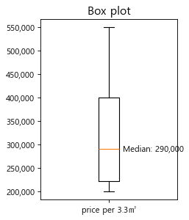
■ 경쟁시장 분석 및 가격 책정
3) 이코노미 가격 : 계약주체이지만 실사용자가 아닌 고객(임차인)에게 적합한 ‘이코노미’ 가격 제공
- 계약주체인 임차인은 퇴거로 인한 원상복구의무자로써, 품질 보다는 최소 비용 지출의 Needs가 큼
- 일반적으로 계약주체는 현장에 상주하지 않으며, 품질 이슈는 이해관계자인 임대인과 갈등 요인이 되고 있어서 이의 중재 역량이 중요함
구 분 | S&I | ㈜국대인테리어 | 라움아이앤씨㈜ | 아성디자인㈜ | 비고
Price | 4,350만원 | 3,490만원 | 5,300만원 | 8,250만원 | [견적 기준] - 일반 오피스 150 py - 천정(석고보드) 및 바닥(카페트), 경량 칸막이 회의실 1개소 철거 - 원복자재는 사급자재 사용 - 소방,전기,설비,통신 공사 제외
price per 3.3㎡ | 29만원 | 23만원 | 35만원 | 55만원
파트너사 및 매입가격 : 아이본건설㈜; 3,010만원
High
55만원
경쟁 상한가격
시장가격
29만원
판매책정가
경쟁 하한가격
23만원
매익률 ( 31% ▲)
20만원
파트너사 매입가
Low
Notes:
이코노미 가격은 개발구매팀에서 조사한 4개 업체의 평당 공사비 중 최고가의 영향력을 덜 받는 중앙값을 기준으로 책정하였습니다.
파트너사의 매입가와 중앙값인 29만원을 기준으로 매익률은 31% 입니다. 참고로, 당사의 23년도 건설형매출의 매총이익률은 7.4% 였으며 자이씨앤에이의 23년도 매총이익률은 9.7% 입니다.

Slide 9
원상복구공사 공사 Process_v1.0_241128
1. 제안/계약
2. 공사
3. 사후관리
시작
고객 발주
(계약)
고객
점검
이상 無
공사완료 확인
(PO → 고객사)
불편/불만 발생
처리/대응 결과
피드백
종료
이상 無
이상 / 추가요청 有
고객
점검
별첨
공사완료확인서
이상 無
이상 / 추가요청 有
이상 無
계약정보공유
(PO → 유관부서)
이상 / 추가요청 有
점검
재점검
종료
접수
운영센터
파트너사(매입 계약서)
운영센터
운영센터
영업담당자/운영센터
※ 콜센터(향후)
별첨
atG 준공검사 체크리스트
운영센터(상주)
영업담당자(비상주)
시공
하자보수
처리/대응
유/무상 A/S 기준
- 유상 AS 기준 : 계약과 다른 공사범위
- 무상 AS 기준 : 계약상 공사 마감 미흡
아이본건설
7일 전 공사일정 공유
(협력사 → PO)
시공사, CM/PO
별첨
불편불만 접수/처리 대장
공사관리
상품/유형별
이슈분석
개선
운영센터
CM/PO
별첨
atG 공사관리 체크리스트
(위험성평가, 품질점검)
품질지표관리
NPS/만족도조사
CM/PO
별첨
품질지표
CX팀
Notes:
공사성 상품이다보니, 품질관리팀 및 안전보건팀과 기존 atG공사관리메뉴 활용 이외에도 “공사완료확인서, AS처리절차 등” 추가보완사항을 도출하여 업무 Process에 적용 하였습니다.

Slide 10
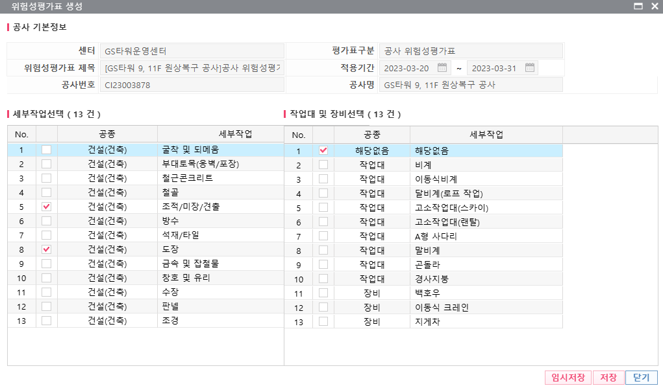
[공사_시공] 별첨 1. 위험성 평가표(atG)
■ 위험성평가표 생성

Slide 11
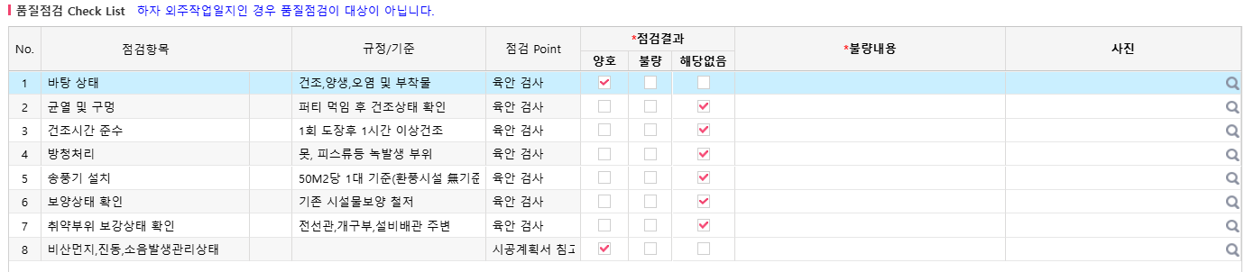
[공사_시공] 별첨 2. 품질점검 체크리스트(atG)
■ 품질점검

Slide 12
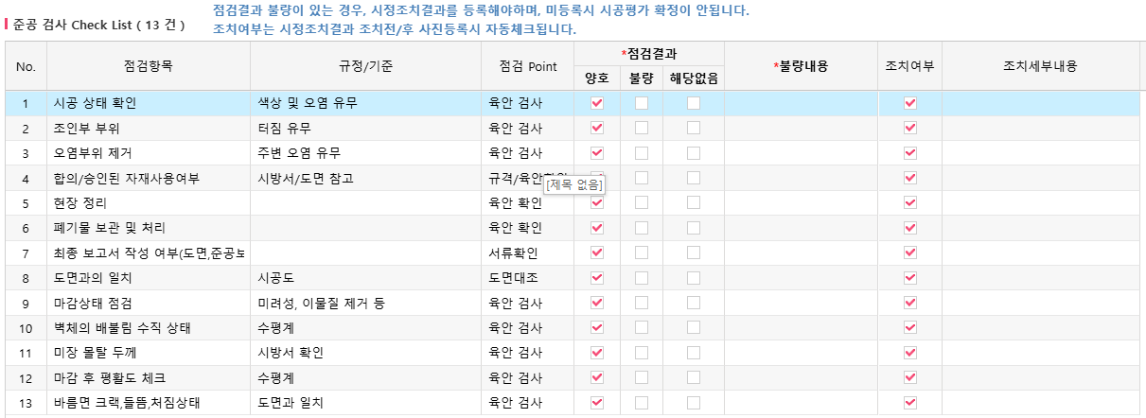
[공사_점검] 별첨 3. 준공검사 체크리스트(atG)
■ 준공 검사

Slide 13
[공사_공사완료 확인] 별첨 4. 공사완료 확인서
공사완료 확인서
확 인 | 고 객
■ 검수자(업체명) :
■ 점검일자 :
■ 장 소 (위 치) :
■ 공사명(솔루션) :
구분 | 점검 항목 | 점검 결과 (○ 양호 , △ 검토필요 , X 불량) | 비고
마감 | 바닥 면 마감재 처리 균일 여부
 | 계약상 마감재 사용 여부
 | 바닥 및 벽체 도색 균일 여부
 | 바닥 수평 마감 여부
정리 | 폐자재 처리 및 청소 상태
고객과 최종 공사 완성을 확인 후 작업(공사) 완료 확인서를 수취한다.

Slide 14
[공사_품질지표 관리] 별첨 5. 품질관리 지표
품질 지표
의견 검토
품질 지표
추가(개별)
품질지표
확정
품질지표
관리
품질지표
공유
Process
품질관리팀에서 공유한 공통, 개별지표 의견에 대하여 담당 PO 검토
담당 PO가 고객과 약속한 내용을 바탕으로 추가로 필요한 지표(개별)를 입력하여 품질관리팀에 공유
품질지표 관리 기준 및 관리 목표, 관리 방안 (양식) 확정
품질지표 관리 담당자 확정 (업체 또는 PO)
주/일 단위 데이터 취합 (담당자 자체 관리)
목표 미달성 지표 사유 및 원인 확인
품질관리팀 대시보드 작성 및 전사 공유
예상 품질지표
구 분 | 지표 구분 | 지표 항목
1 | 공통지표 | 중대 사고 건 수
2 |  | 일반 사고 건 수
3 |  | 불편 불만 건 수
4 | 개별지표 | 해당 없음 (추가 관리 지표) – 추후 하자처리율 등 관리 검토

Slide 15
[사후관리_처리/대응] 별첨 5. 불편 불만 접수 대응 대장
카테고리 | 상품명 | 접수경로 | 2024년 |  |  |  |  |  |  |  |  |  |  |  |  |  |  |  |  |  | 누적 |  | 당월 VoC 이슈사항^{주3)}
 |  |  | 1월 |  | 2월 |  | 3월 |  | 4월 |  | 5월 |  | 6월 |  | 7월 |  | 8월 |  | 9월
 |  |  | 일반 | 불만 | 일반 | 불만 | 일반 | 불만 | 일반 | 불만 | 일반 | 불만 | 일반 | 불만 | 일반 | 불만 | 일반 | 불만 | 일반 | 불만 | 일반 | 불만
전체 합계 |  | Web | 14 |  | 16 |  | 14 |  | 2 |  | 30 |  | 7 |  | 12 |  | 16 |  | 24 |  | 130
 |  | Phone | 2 |  | 4 |  | 3 | 1 | 2 |  | 18 |  | 9 |  | 11 |  | 9 |  | 10 |  | 66 | 1
 |  | Email |  |  |  |  |  |  |  |  |  |  |  |  |  |  | 1 |  |  |  | 1
원상복구공사 | 콜센터 | Web | 9 |  |  |  | 2 |  |  |  | 11 |  | 1 |  | 4 |  |  |  | 2 |  | 40
 |  | Phone |  |  |  |  |  |  |  |  | 10 |  |  |  | 6 |  | 3 |  | 2 |  | 19
 |  | Email
 | PO | Web | 9 |  |  |  | 2 |  |  |  | 11 |  | 1 |  | 4 |  |  |  | 2 |  | 40
 |  | Phone |  |  |  |  |  |  |  |  | 10 |  |  |  | 6 |  | 3 |  | 2 |  | 19
 |  | Email
No. | VoC채널 | 일자 | 접수시간 | 상품명 | 고객명 | 제목 | 내용 | 조치내역
1 | 전화응대 | 2024-03-15 | 15:41 | 원상복구공사 | 남*우 | 연락 지연 불만 | - 최초접수 2.26 - 1차 독촉 유선접수 : 2.27 현재까지 연락 없어 재 인입 → 담당PO에게 전달 완료(스윗)
2
3
4

